Slide 1
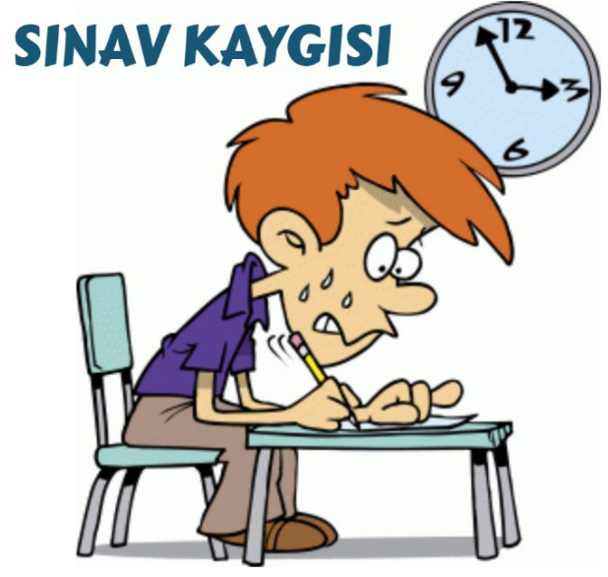
SINAV KAYGISI VE BAŞA ÇIKMA YOLLARI

Slide 2
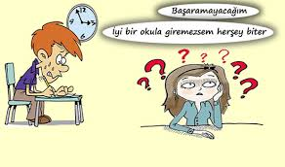
Kaygı nedir?
Kişi, duygusal ya da fiziksel baskı altındayken ortaya çıkan bir tepkidir.
Bir miktar kaygının olumlu etkileri vardır.
Ancak aşırı kaygı durumu paniğe sebep olur.

Slide 3

Sınav Kaygısı Nedir?
Sınav öncesinde öğrenilen bilginin, sınav sırasında etkili bir biçimde kullanılmasına engel olan ve başarının düşmesine yol açan yoğun kaygıya sınav kaygısı denir.

Slide 4
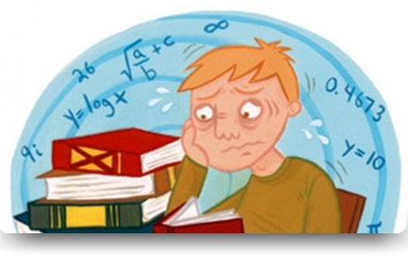
Sınav Kaygısı;
Her yaş grubundan öğrencinin
yaşadığı bir problemdir.
Ancak, aşılamayacak bir problem değildir!

Slide 5
Kaygı Düzeyi
Başarı
Düzeyi
100
100
80
80
60
60
40
40
20
20
Düşük Kaygı Düzeyi
Normal Kaygı Düzeyi
Yüksek Kaygı
Düzeyi
Notes:
Just rotate the needle, and insert any indicator into the gauge ☺

Slide 6
Kaygı Düzeyi Başarıyı Nasıl Etkiler?
Rehberlik
Servisi
Düşük Kaygı
Normal Kaygı
Yüksek Kaygı
Çalışma motivasyonunuz düşük olur.
Motivasyon ve dikkatiniz yüksek olur.
Dikkat ve odaklanma sorunu yaşarsınız.
Başarı düşer.
Başarı yükselir.
Başarı düşer.
Notes:
Just Resize the Square inside battery

Slide 7
Yüksek Kaygının Fiziksel Belirtileri?
A
K
Ellerin terlemesi
Y
Kalp çarpıntısı, Titreme,
Karın ağrısı, Mide bulantısı,
G
Sık İdrara çıkma,
I
Hızlı nefes alıp verme,
Ağız kuruluğu,
.

Slide 8
Yüksek Kaygının Bilişsel Belirtileri?
Odaklanamama, dikkatin dağılması
İyi bildiklerini bile hatırlayamama,
Soruların yerine sınav sonucunu düşünme,
Okuduğunu anlamama, yanlış okuma
Basit işlem hataları yapma

Slide 9
Sınav Kaygısının Nedenleri
Verimli
Çalışmamak
Yüksek
Hedef
Sınavla
İlgili
Yanlış
Düşünceler
Çevre
Zamanı Verimli
Kullanmamak
Başarı
Algısı

Slide 10



Sınav Kaygısının Nedenleri
Verimli Çalışmadığınızda
İyi öğrenemezsiniz.
Sınavla ilgili kendinize güvenmezsiniz.
Çabuk unutursunuz….
Bunlar da kaygıya sebep olur….

Slide 11





Sınav Kaygısının Nedenleri
Çevre (aile-öğretmen-arkadaş)
Ailenizi sınav sonucu ile ilgili beklentileri ve
tepkileri,
Arkadaşlarınız tarafından alay edilmesi,
Öğretmenlerinizin beklentisi,
Bunlar da kaygıya sebep olur….

Slide 12






Sınav Kaygısının Nedenleri
Sınavda Zamanı Verimli Kullanmadığınızda
Bazı sorular için yeterli zamanınız kalmaz.
Yetiştiremeyeceğinizi düşünürsünüz
Bazı soruları hızlı yapmak zorunda kalırsınız.
Bunlar da kaygıya sebep olur….

Slide 13


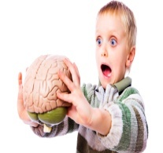






Sınav Kaygısının Nedenleri
Sınav Hakkında Olumsuz Düşünceler
Sınavın hayatımızı değiştireceği düşüncesi,
Aile, öğretmen ve arkadaşlara rezil olacağımız düşüncesi,
Soruların zor olacağını düşüncesi,
Sınavın kötü geçeceğine inanma,
Ailemizin hayal kırıklığına uğrayacağı düşüncesi,
Düşük not aldığımızda, iyi bir lise veya üniversiteye gidemeyeceğinizi düşünmeniz.
Bunlar da kaygıya sebep olur….

Slide 14






Sınav Kaygısının Nedenleri
Yüksek Hedef Belirlediğinizde
Hedefinize ulaşmanız uzun zaman alabilir,
Hedefinize ulaşmak çok zor veya imkansız olabilir.
Hedefinize ulaşamayacağınıza inanmanız,
Bunlar da kaygıya sebep olur….

Slide 15




Sınav Kaygısının Nedenleri
Yanlış Başarı Algısı(Ya Hep-Ya Hiç Tarzı Düşünme)
Kendinize sınav sonucu ile ilgili koyduğunuz hedefin üstünde puan aldığınızda “Kendinizi Çok Başarılı” Altında aldığınızda “Çok Başarısız” olarak görmeniz.
Örn: 90 üzerini “Çok İyi Not” altını ise “Kötü Bir Not” olarak düşündüğünüzde.
Bunlar da kaygıya sebep olur….

Slide 16

SINAV KAYGISI İLE
BAŞA ÇIKMA YOLLARI

Slide 17

Sınav
Kaygısı
Ne
Yapmalıyız?

Slide 18


Düşüncelerini Değiştir.
Sınavda başarısız olacağım
Sınavda elimden gelenin en iyisini yapacağım.
Sınav zor olacak,
Sınavın zor yada kolay olacağını bilemem.
Anem-babam üzülür ve hayal kırıklığı yaşar.
Annem-babam benim çalıştığımı biliyorlar. Biraz üzülebilirler ama bu çok büyük sorun olmayacaktır.
Ortalamam düşecek,
Tek bir sınavdan düşük almam ortalamamı çok etkilemez.
İyi bir liseye gidemeyeceğim.
Ben çalıştığım sürece her lisede başarılı olabilirim.
Sınavda heyecanlanacağım, dikkatsizlikten hata yapacağım.
Heyecanımı kontrol edebilirim ve dikkatli olabilirim..
Sınav geleceğimi belirleyecek
Sınav önemli fakat geleceğimi belirlemeyecek.

Slide 19
Sınavdan Önce
İyi Hazırlan.
Sınava iyi hazırlanın. Çalışmayı son güne bırakmayın.
Uykunuzu iyi alın.
İyi Uyu.
Sınava karnınız aç girmeyin.
Sınav öncesi baharatlı ve yağlı
yiyeceklerden uzak durun.
İyi beslen.
Sınavdan önce olumlu düşünün
ve gevşeme egzersizleri yapın.
Gevşe

Slide 20
Sınav Anında
Bildiğin Sorular
Bildiğiniz sorulardan başlayın.
Yapmadığın sorular çok zaman
kaybetmeyin, atlayın.
Atla
Unutma
Yapamayacağın zor soruların da
olabileceğini unutmayın.
Sınavda yorulduğunuzda
ve kaygınız artarsa kısa bir
mola verin ve derin nefes alın.
Kısa Bir Mola

Slide 21

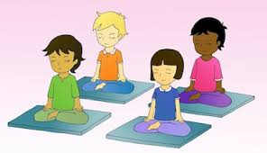
Kaygı İle Başa Çıkma Yolları
1- Zihinsel Uygulamalar
2- Bedensel Uygulamalar

Slide 22


YARARSIZ VE YARARLI DÜŞÜNCELER
Biliyorum bu sınavda başarılı olamayacağım.
Başarmak için elimden geleni yapacağım!

Slide 23
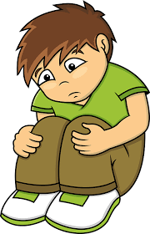

YARARSIZ VE YARARLI DÜŞÜNCELER
Sınava hazırlanmak için gerekli zamanım yok ki!
Yeterli zamanımın olmadığı doğru.
Ancak olan zamanımı en etkili şekilde nasıl kullanabilirim?

Slide 24

YARARSIZ VE YARARLI DÜŞÜNCELER
Çok fazla konu var, hangi birine hazırlanabilirim ki?
Tüm kaynakları çalışamasam bile, önemli bölümlere öncelik vererek sınava hazırlanabilirim, hiç olmazsa bu bölümlerden puan kazanırım.

Slide 25
DÜŞÜNCE BİÇİMİNİ OLUMLU YÖNDE DEĞİŞTİRMEK
Yanlış Düşünce
Yerine
Doğru Düşünce
Bu sınavı mutlaka
kazanmak ve
İstediğim okula girmek
zorundayım
Sınavda başarılı olmak ve
şu okullardan birine
girmek istiyorum
Yerine
Kazanamazsam
ailemin
yüzüne nasıl bakarım.
Kazanmak için elimden
geleni yapıyorum.
Kazanamazsam bile ailem
bana aynı değeri verecektir.
Yerine

Slide 26
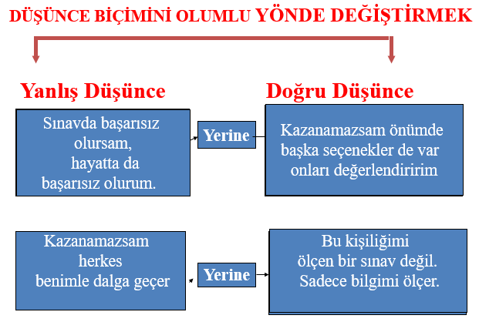

Slide 27
Bedensel Uygulamalar
1-Doğru Nefes Alıp Verme
2- Gevşeme Tekniği

Slide 28
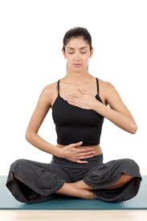
Doğru Nefes
Gözlerinizi yavaşça kapayın.Sağ elinizi göbeğinizin üzerine ,sol elinizi de göğsünüzün üzerine koyun. Nefes alıp verirken sol eliniz göğsünüzün inip kalktığını hissedin.Burnunuzdan yavaşça nefes alın.
4 saniye boyunca nefesinizi tutun.
Ardından 4 saniye boyunca aldığınız nefesi verin.
Nefesinizi 4 saniyede yavaşça alın.
4 saniye boyunca nefesinizi tutun.
Ardından 4 saniye boyunca aldığınız nefesi verin.
Nefesi verdikten sonra ise 4 saniye bekleyip, aşamalara yeniden başlayın.
Nefes burundan alınmalı ve ağızdan verilmelidir.

Slide 29

Gevşeme Tekniği
Yerinize iyice ve rahatça yerleşin.
El ve ayak kaslarınızı yavaşça kasın, yapabildiğiniz kadar sıkın. 10’a kadar sayın.
Bütün kaslarınızı yavaşça gevşetin. Gerginliğin akışına odaklanın, kaslarınızın gevşek ve esnek oluşunu hissedin.
Bu gevşek konumda bir sure bekleyin, derin ve yavaş nefes alın.
İçinizden "rahatla ve bırak" deyin ve derin soluk alın.

Slide 30
Başarı Nedir?
Kendini Yönetirsen, Dünyayı Yönetecek Gücü de Bulursun!
Eflatun
Başarı
Sabır
Mücadele

Slide 31
Sınav Sonucunuz Ne Olursa Olsun…
Bizim İçin Değerlisiniz…
Aileniz ve Bizim İçin,
ÇOK DEĞERLİSİNİZ.

Slide 32
Sunumumuz Bitmiştir…
FAHRETTİN BİNGÖL
Psikolojik Danışman/
Rehber Öğretmen
Dinlediğiniz İçin
TEŞEKKÜRLER…

